Slide 1

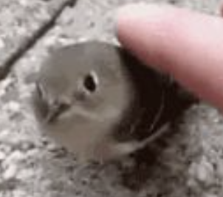

Slide 2


Slide 3
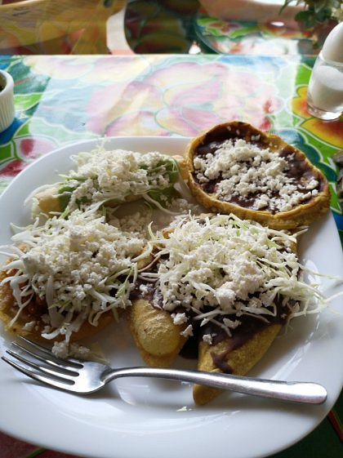

Slide 6

Derek The Ferret
Janet
Violet
Aaron El Huron
Simon el Huron
Ramon el Huron
Salomon
Leon

Slide 10
MiLocal.com

Slide 11
MiLocal.com

Slide 12
MiLocal.com

Slide 13
MiLocal.com

Slide 15


Slide 16


Slide 17


Slide 18
FERRETERIA
MEXICO

Slide 19
Servicios
Misas
LUNES A VIERNES : 8:00 am Y 7:30 pm
SÁBADOS : 8:00 am y 7:30 pm
DOMINGO: 8:00 am,10:00 am,12:30 pm (mediodía), 5:00 pm
Bodas
Quiceaños
Seminarios
Talleres
Retiros
Nichos

Slide 20
Misas .
Horarios:
LUNES A VIERNES : 8:00 am Y 7:30 pm
SÁBADOS : 8:00 am y 7:30 pm
DOMINGO: 8:00 am,10:00 am,12:30 pm, 5:00 pm
Se puede realizar el sacramento de la confesión durante las misas

Slide 21
Eventos .
Incluye:
Bodas
Quiceaños
Seminarios
Talleres
Retiros
Conoce más detalle contactándonos.

Slide 22
Venta Artículos Religiosos .
Incluye:
Libros
Misal
Veladoras
Figuras
Rosarios y más.

Slide 23
Aforo y Estacionamiento
Aforo Total: 2,000+
Nivel 1: 800+
Nivel 2: 1,200+
Estacionamiento:
Interno: 20 autos
Banqueta: 40 autos

Slide 24
Venta de Nichos .
Asegura un lugar eterno para tus seres queridos en nuestra comunidad de fe, donde su memoria vivirá siempre en un entorno sagrado y lleno de paz.
Conoce más detalle contactándonos.

Slide 25
Sacramento de la Confesión
Se puede realizar durante las Misas.
Horarios Misas:
LUNES A VIERNES : 8:00 am Y 7:30 pm
SÁBADOS : 8:00 am y 7:30 pm
DOMINGO: 8:00 am,10:00 am,12:30 pm, 5:00 pm

Slide 26
Sacramento de la Confesión
Se puede realizar durante las Misas.
Horarios Misas:
LUNES A VIERNES : 8:00 am Y 7:30 pm
SÁBADOS : 8:00 am y 7:30 pm
DOMINGO: 8:00 am,10:00 am,12:30 pm, 5:00 pm
Bancas
Área verde
Juegos
Infantiles

Slide 27
Servicios
Juegos Infantiles
Bancas
Agua NO Potable

Slide 28
Servicios
Yoga
Pilates
Bienestar

Slide 29
Productos
Plomería
Industria
Herramientas
Tornillería
Equipos de Protección Personal

